Slide 1

LEZIONI INTERMEDIE
FLUSSI PARALLELI

Slide 2
Obiettivi della lezione
Imparare cosa sono i flussi paralleli e come usarli
Imparare quando usare i flussi paralleli

Slide 3
Cosa sono i flussi paralleli?
I flussi paralleli vi permettono di eseguire due o più blocchi contemporaneamente.
Che cosa succede se si dispone di uno o più bracci collegati ai motori e si desidera ruotare questi bracci mentre il robot si sta muovendo per completare una missione?
Robot che alza gli anelli e si muove in avanti.

Slide 4
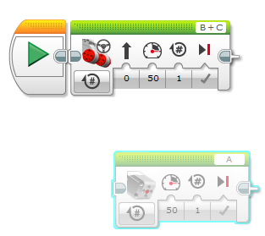
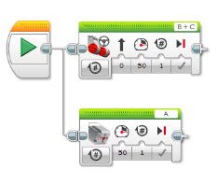
Come posso realizzare flussi paralleli?
Per creare due flussi paralleli, cliccate sul punto che si trova sulla destra al centro del blocco start e collegatelo sul connettore d’ingresso del blocco da collegare, che si trova al centro sulla sua destra.
Notate che i blocchi quando erano separati venivano eseguiti separatamente, mentre adesso verranno eseguiti contemporaneamente

Slide 5
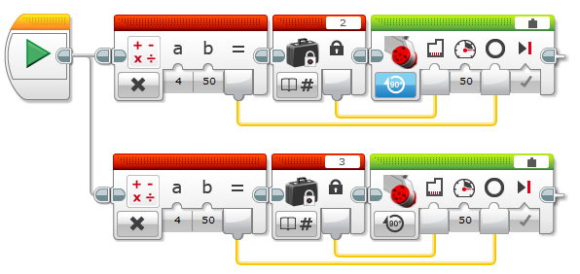
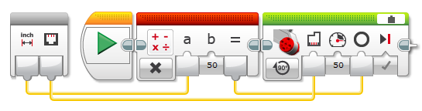

Flussi paralleli e blocchi personalizzati
Ecco un semplice programma che muove entrambi le ruote del robot in avanti
Se lo eseguite, il robot andrà avanti di quattro pollici
Per semplificarlo, possiamo creare il blocco personalizzato sottostante (motori per pollici) che fa muovere in avanti motori selezionati

Slide 6
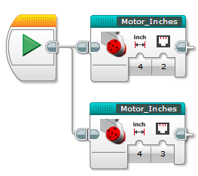
Flussi paralleli e blocchi personalizzati
FATE ATTENZIONE QUANDO UTILIZZATE I FLUSSI PARALLELI CON I BLOCCHI PERSONALIZZATI
Usando il blocco personalizzato che fa muovere i motori per pollici, possiamo convertire il programma in basso a sinistra con quello in basso a destra
Ma se eseguite il programma, il robot fa cose completamente diverse!!!!!
Il codice a destra muove una ruota di 4 pollici e poi sposta l'altra ruota di 4 pollici. Questo fa ruotare il robot in una direzione e poi nell'altra
Il codice a sinistra sposta entrambe le ruote di 4 pollici contemporaneamente. Questo fa avanzare il robot.
Attenzione: EV3 non vi permette di eseguire due copie dello stesso blocco personalizzato contemporaneamente

Slide 7
Sfida
Siete in grado di scrivere un programma che usi i flussi paralleli per far muovere e prendere un oggetto contemporaneamente?

Slide 8
CREDITI
Questo tutorial è stato creato da Sanjay Seshan and Arvind Seshan
Altre lezioni sono disponibili nel sito www.ev3lessons.com
Traduzione: Giuseppe Comis
Questo lavoro è soggetto a Creative Commons Attribution-NonCommercial-ShareAlike 4.0 International License.
Copytight © 2015 EV3Lessons.com, Last edit 7/06/2016

